Slide 1




ÔN TẬP BÀI HÁT:
HOA LÁ MÙA XUÂN
ĐỌC NHẠC:
BÀI SỐ 3

Slide 2
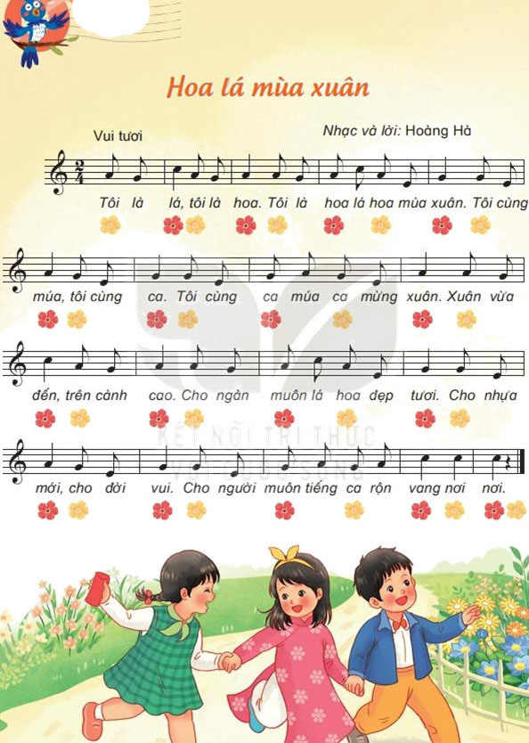


Hát gõ đệm theo phách

Slide 3

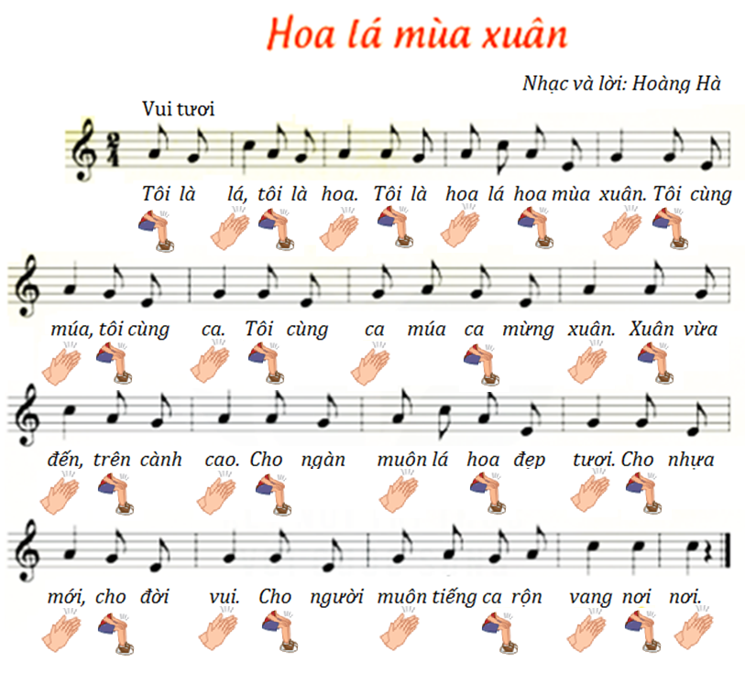

Slide 4
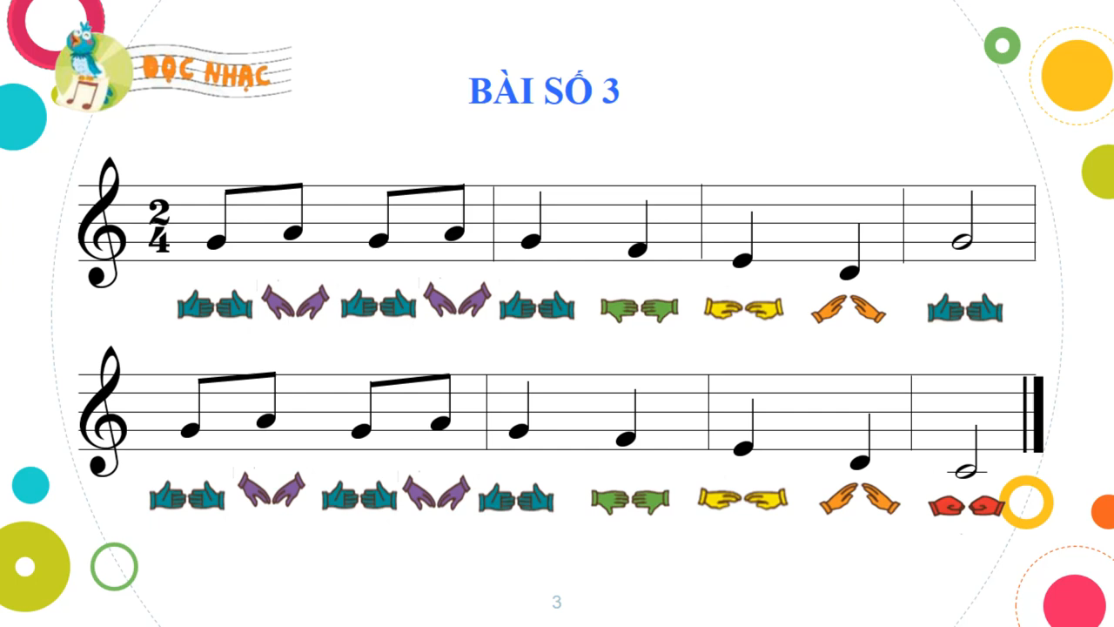
NGHE ĐỌC MẪU
Notes:
GV NÓI TRƯỚC, nhạc chạy sau, video cho đứng im .

Slide 5
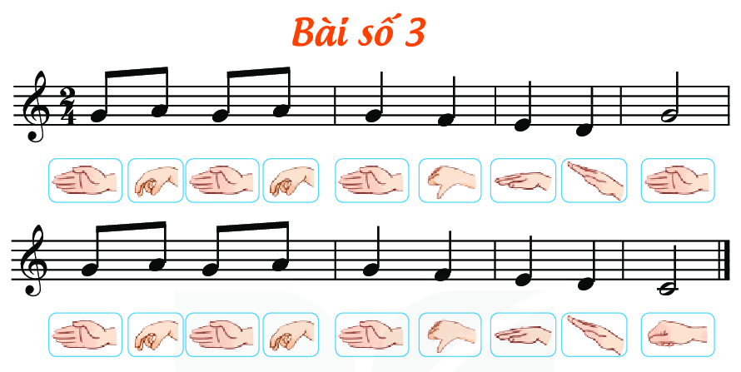

TẬP ĐỌC TỪNG CÂU
CÂU 1

Slide 6
TẬP ĐỌC TỪNG CÂU
CÂU 2

Slide 7
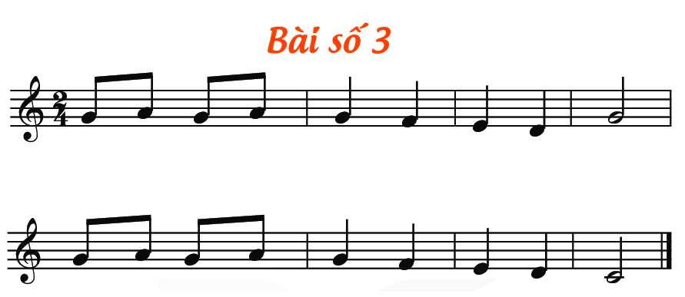
ĐỌC NHẠC CẢ BÀI

Slide 8
ĐỌC NHẠC THEO KÍ HIỆU BÀN TAY

Slide 9

ĐỌC NHẠC KẾT HỢP GÕ PHÁCH

Slide 10


Giáo dục-củng cố-dặn dò

